Slide 1
GordanaTodorović Ninoslav Stojović
Uticaj izgradnje 400 kV dalekovoda Lastva Grbaljska - Pljevlja na životnu sredinu
V SAVJETOVANJE CG KO CIGRE Hotel “Mediteran” Bečići 9. - 12.05.2017.

Slide 2
Crnogorski elektroprenosni sistem, u sklopu projekta povezivanja Crne Gore i Italije podmorskim kablom 500 kV sa optičkim kablom, pravi dalekovod 400 kV od Lastve Grbaljske do Pljevalja. Prva sekcija je dvosistemski dalekovod 2x400 kV od Lastve Grbaljske do Čeva (DV Lastva – Trebinje i DV Lastva – Pljevlja) i jednosistemski DV 400 kV Lastva Grbaljska - Čevo (DV Lastva – Podgorica). Druga sekcija je DV 400 kV Čevo - Pljevlja (dio od Brezne do Kosanice je dvosistemski dalekovod 400kV+110kV (dijelom trasa postojećega dalekovoda 110 kV Žabljak - Pljevlja).
Izgradnja dalekovoda, osobito 400 kV naponskog nivoa, ima znatan uticaj na životnu sredinu. Činjenica da dalekovod povezuje južnu i sjevernu regiju države u dužini od oko 150 km kao i da prolazi: kroz dva nacionalna parka (NP Lovćen i NP Durmitor), u blizini ili kroz sela u kojima ljudi žive i bave se poljoprivredom i stočarstvom, pored lokacija koje su atraktivne za razvoj turizma, predivnim prirodnim pejzažima, i ulazi u trafostanice u Lastvi Grbaljskoj i Pljevljima, ukazuje koliko pažljivo treba planirati i izvoditi radove potrebne da bi se ovako zahtjevan projekat realizovao.

Slide 3
Slika 1. Položaj koridora dalekovoda 400 kV Lastva - Pljevlja

Slide 4
Izgradnja dalekovoda ima uticaj na sledeće segmente životne sredine:
zemljište
vode
vazduh
biodiverzitet
na lokalno stanovništvo
zaštićena prirodna dobra
zaštićena kulturna dobra
uticaj na postojeću putnu mrežu
uticaj na pejzaž
proizvodnju otpada
Na osnovu dosad izvedenih radova na izgradnji dalekovoda evdentirani su sledeći uticaji:
Uticaj na zemljište
Uticaj na biodiverzitet
Utica na kvalitet vazduha
Uticaj na lokalno stanovništvo
Uticaj na postojeću infrastrukturu
Uticaj na pejzaž

Slide 5
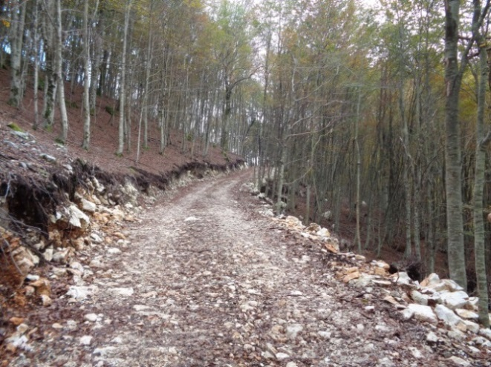
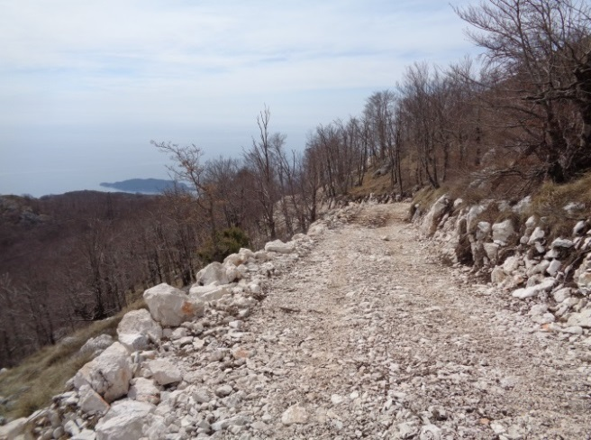
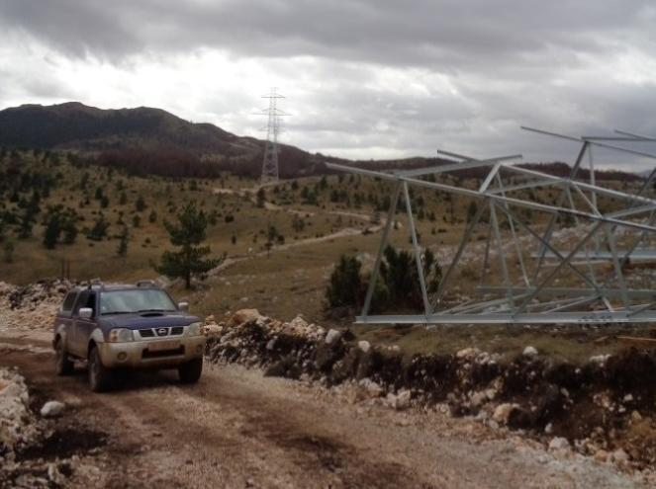
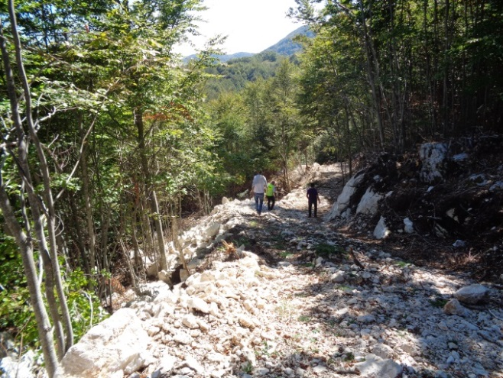
Uticaj na zemljište
Tokom izgradnje pristupnih puteva
Slika 2. a), b), c) i d) Uticaj na zemljište

Slide 6
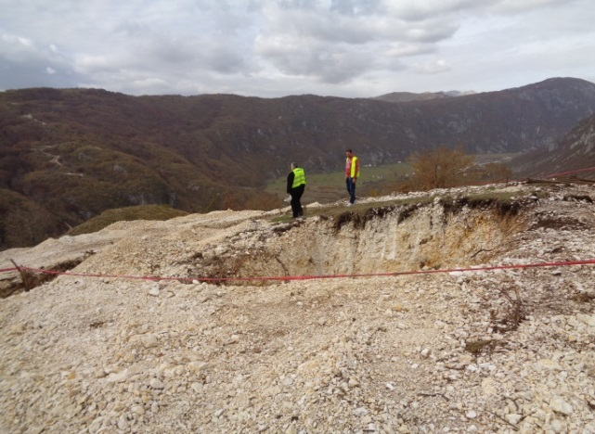
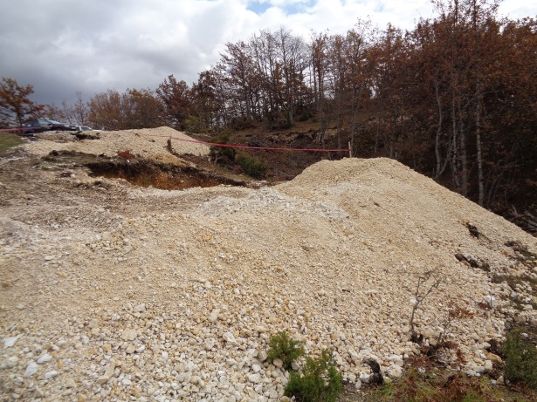
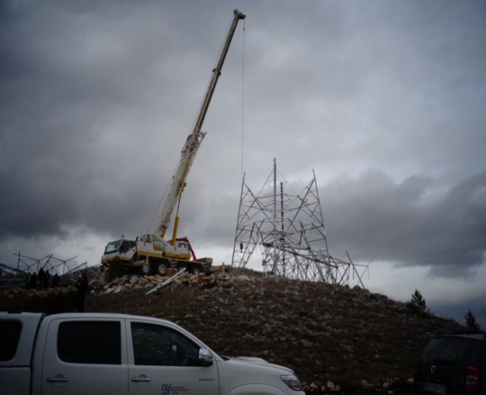
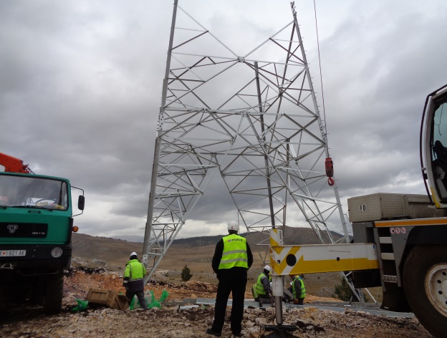
Tokom iskopa jama za temelje dalekovoda
Tokom podizanja stubova
Slika 3. a), b), c) i d) Uticaj na zemljište

Slide 7
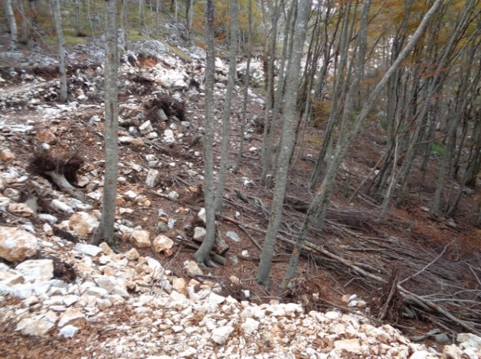
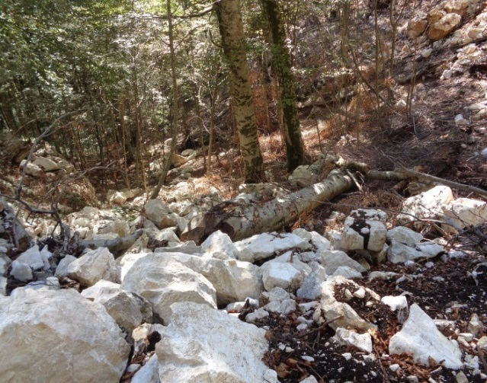
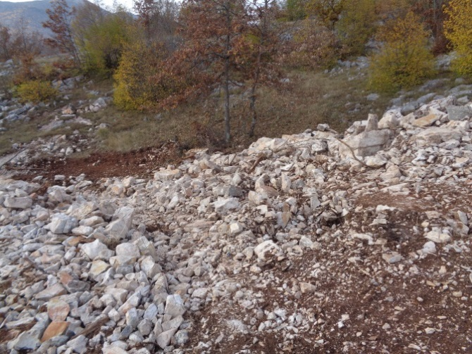
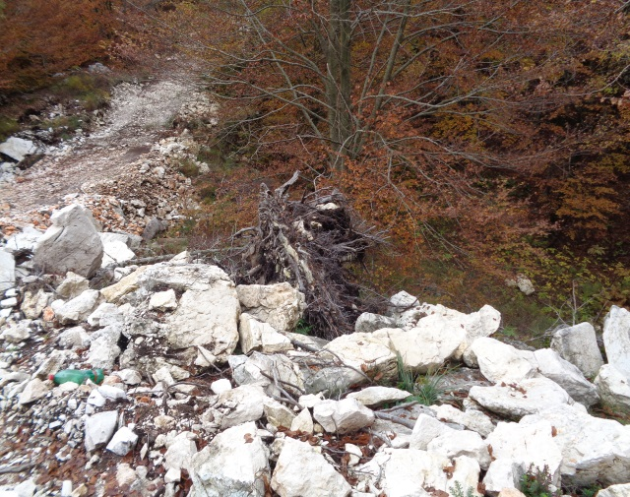
Uticaj neadekvatnog upravljanja otpadom
Slika 4. a), b), c), d) Uticaj na zemljište

Slide 8
Uticaj na biodiverzitet
Trasa dalekovoda prolazi kroz područja koja karakterišu različiti tipovi staništa: kamenjari, pukotine stijena, šikare, šume, livade, njive i ostali tipovi kultivisanih površina, vodeni tokovi, što ukazuje na raznovrsan i bogat biodiverzitet.
Direktan uticaj podrazumjeva djelimično ili kompletno uništavanje biodiverziteta na lokacijama na kojima se izvodi izgradnja pristupnih puteva, postavljanje radnih kampova, formiranje parkirališta za građevinske mašine i usled eventualne erozije. Indirektan uticaj se ogleda kroz eventualno zagađenje zemljišta, vode ili vazduha. Biodiverzitet će se obnoviti na prostorima koji će biti privremeno zauzeti.
Uticaj na šumski biodiverzitet je značajniji jer fragmentacija staništa usled sječe šumskog pokrivača uslovljava smanjenje životnog prostora, čime se smanjuje diverzitet vrsta koje mogu da opstanu na smanjenom prostoru. Buka usled izvođenja radova takođe utiče na to da životinje napuste oblasti pod uticajem buke a ptice da ne formiraju svoja gnijezda u blizini.
Odgovor na pitanje kakav će uticaj izgradnja dalekovoda imati na biodiverzitet daće akreditovane institucije koje će vršiti monitoring ovog aspekta životne sredine nakon izgradnje dalekovoda.

Slide 9
Uticaj na kvalitet vazduha
Kako je i opisano u elaboratima procjene uticaja na životnu sredinu uticaj izgradnje dalekovoda na kvalitet vazduha je neznatan. Do narušavanja kvaliteta vazduha može doći usled uticaja izduvnih gasova iz mehanizacije i prevoznih sredstava koja se koriste u toku izgradnje objekta kao i zbog uticaja prašine tokom izgradnje. Kako se radovi ne odvijaju na jednom mjestu već duž cijele trase dalekovoda, lokalnog su i privremenog karaktera to ne mogu izazvati veći uticaj na kvalitet vazduha u široj zoni izvođenja radova.
Uticaj na lokalno stanovništvo
Lokalno stanovništvo je uvjek pogođeno izgradnjom dalekovoda i sličnih objekata prvenstveno zbog eksproprijacije imovine i potencijalnih šteta koje izgradnja dalekovoda može pričiniti njihovom vlasništvu. Uticaj je naročito ispoljen u slučajevima kada se dalekovod približava stambenim objektima ili drugim objektima od interesa kao i u slučajevima kada su ugrožene poljoprivredne aktivnosti. U CGES-u čitav tim ljudi radi na rešavanju ovih problema.
Pozitivan uticaj izgradnje pristupnih puteva za lokalno stanovništvo jeste da ono dobija bolju infrastrukturnu mrežu u svom kraju.

Slide 10
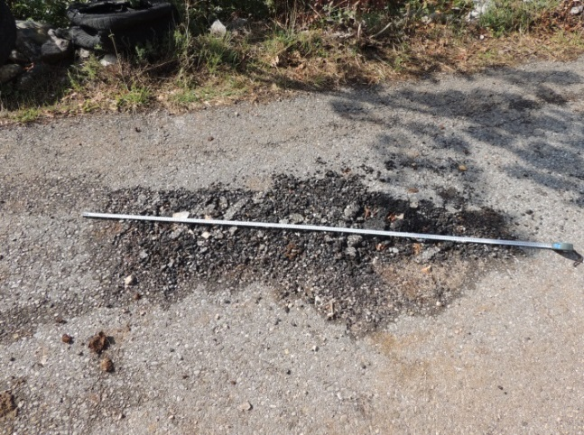
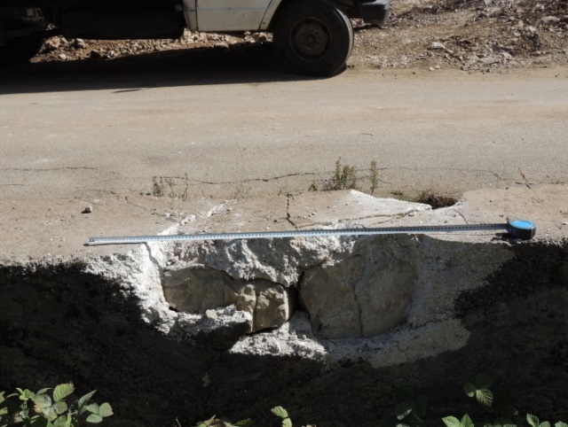
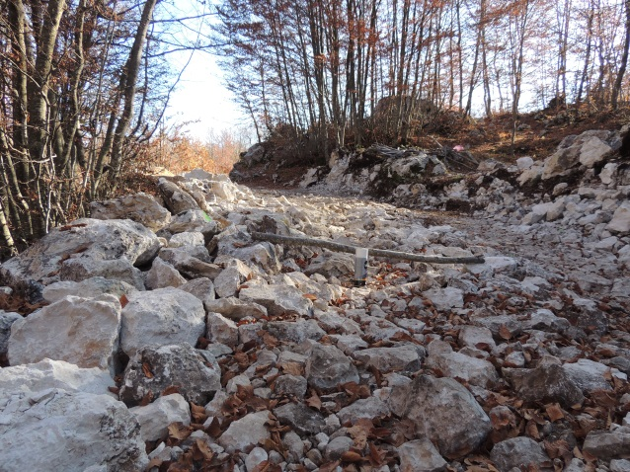
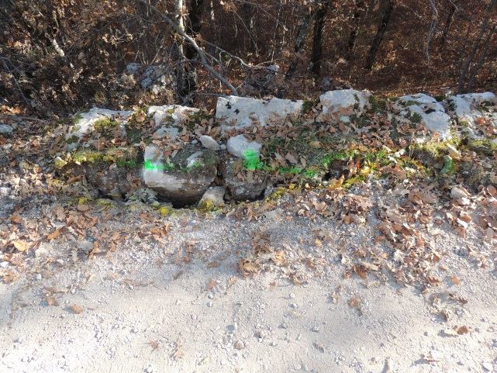
Uticaj na postojeću putnu infrastrukturu
Slika 5. a), b), c) i d) Uticaj na postojeću infrastrukturu

Slide 11
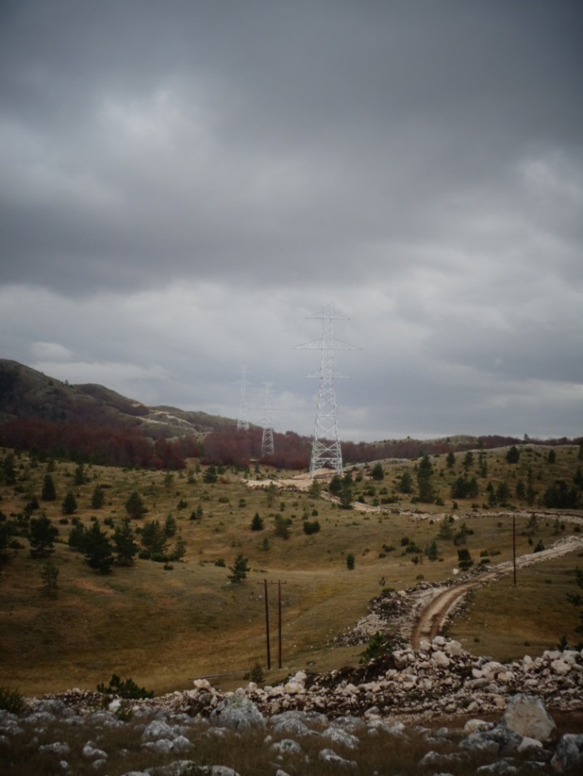
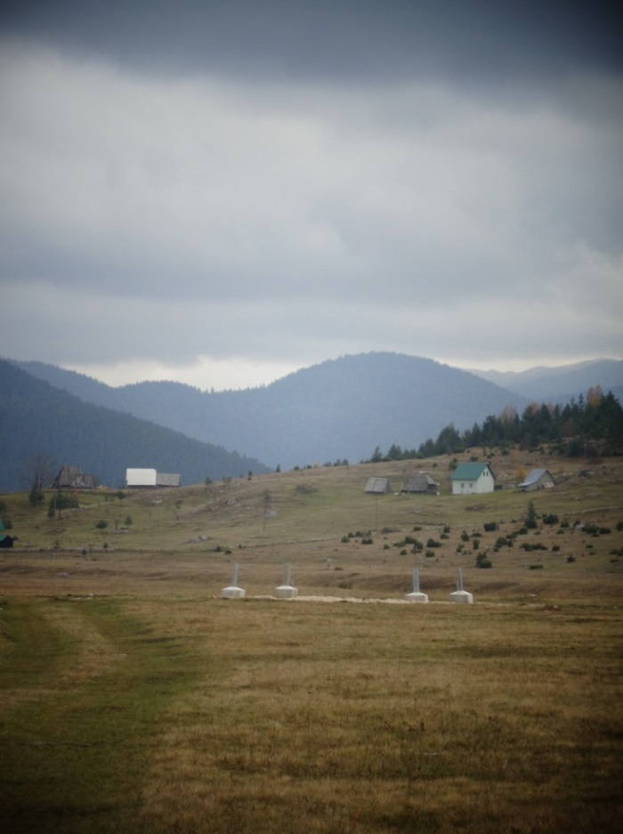
Uticaj na pejzaž
Slika 6. a) i b) Uticaj na pejzaž

Slide 12
Zaključak
Na bazi dosadašnjeg iskustva i stanja na terenu može se zaključiti da najveći uticaj na životnu sredinu ima izgradnja pristupnih puteva, neadekvatno upravljanje otpadom i sječa šume.
Negativan uticaj izgradnje pristupnih puteva može se minimizirati u fazi projektovanja dalekovoda na način da se izgradnja pristupnih puteva radi kako je i preporučeno - samo gdje je to neophodno i da se još u fazi projektovanja provjeri plan pristupnih puteva obilaskom terena. U fazi projektovnja takođe se može minimizirati uticaj sječe šume pažljivim odabirom trase dalekovoda jer se šuma sječe prilikom izgradnje pristupnih puteva (oko 4 m širine) i za trasu dalekovoda (oko 30 m i šire). U ovoj fazi takođe je potrebno imati dobre stručno izrađene podloge kako bi se adekvatno sagledala funkcija šume. Kako u fazi projektavanja mogu da se dese manji ili veći propusti tako ne treba „bježati“ od mogućnosti minimiziranja uticaja izgradnje pristupnih puteva i sječe šuma ni u fazi izvođenja radova kako bi negativan uticaj na životnu sredinu, koji proizilazi iz ovih aktivnosti, stvarno bio sveden na najmanju moguću mjeru.
Neadekvatno upravljanje otpadom od strane izvođača može se jedino sankcionisati davanjem jasnih instrukcija izvođačima da aktivnosti na terenu obavljaju pažljivo ne uzurpirajući površine za rad više nego što je potrebno i da otpadom upravljaju kako je predviđeno zakonskom procedurom. U slučaju kada izvođač ne postupi po nalogu radove treba odmah zaustaviti dok se nalog ne izvrši. Šteta od neadekvatnog upravljanja otpadom, osim štete koju proizvodi u životnoj sredini, prouzrokuje ekonomski gubitak jer su novčana sredstva za sanacije terena znatna.

Slide 13
Pitanja za diskusiju
1. Pošto se u radu pominje moguće izazivanje erozije, da li Geološki elaborat treba biti pažljivo odrađen kako bi se ove pojave svele na minimalan broj?
2. U poglavlju 2.5. Uticaj na lokalno stanovništvo se između ostalog kaže:
“Lokalno stanovništvo je uvjek pogođeno izgradnjom dalekovoda i sličnih objekata prvenstveno zbog eksproprijacije imovine i potencijalnih šteta koje izgradnja dalekovoda može pričiniti njihovom vlasništvu. Uticaj je naročito ispoljen u slučajevima kada se dalekovod približava stambenim objektima ili drugim objektima od interesa kao i u slučajevima kada su ugrožene poljoprivredne aktivnosti. U CGES-u čitav tim ljudi radi na rešavanju ovih problema. Pozitivan uticaj izgradnje pristupnih puteva za lokalno stanovništvo jeste da ono dobija bolju infrastrukturnu mrežu u svom kraju”. Postavlja se pitanje kako naći balans između dva oprečna zahtjeva, zahtjeva za boljom infrastrukturom na jednoj strani i minimiziranje pristupnih puteva na drugoj strani?
3. Kako jedan rogobatni objekat u energetici utiče na razvoj turizma kroz predjele koji vanrednom ljepotom i svojim resursima pretenduju za buduću valoriozaciju?

Slide 14
HVALA NA PAŽNJI!

